Slide 1
Prager deutschsprachige Literatur
0. Prag: Geschichtliches, Rezeption, Klischees
1. Sippurim
2. Fritz Mauthner: Ein Abend im Irrenhause 1914
3. Gustav Meyrink: Golem, 1915
Paul Leppin Gespenst in der Judenstadt 1915
4. Max Brod: Das tschechisches Dienstmädchen 1909
5. Ernst Weiß: Franta Zlin 1919
6. Hermann Ungar: Die Brüder, Der Bankbeamte 1922
7. Franz Werfel: Das Trauerhaus 1927
8. Ludwig Winder: Dr. Muff
9.Hermann Grab: Stadtpark 1935
10. Leo Perutz: Nachts unter der steinernern Brücke, 1953
11. Johannes Urzidil: Ein letzter Dienst 1956
12. H. G. Adler: Eine Reise 1962

Slide 2
Zeitplan F23
16.2. Einführung
23.2. Sippurim
2.3. Mauthner
9.3. Meyrink / Leppin
16.3. Brod
23.3. Weiß
30.3. Ungar
6.4. Werfel
13.4. Winder
20.4. Lesewoche
27.4. Drehbühne/Grab
4.5. Perutz
11.5. Urzidil
18.5. H. G. Adler

Slide 3
Deutsche, Tschechen, Juden
1880 ... 33% der böhmischen Juden bekannten sich zur tschechischen Umgangssprache
1900.... 55%
1921.... 53,5% (20,1 % als eigene Nation)
Prag, das seit 1861 einen tschechischen Bürgermeister hatte, hatte 1900 insgesamt 201.600 Einwohner, mit Vororten 514.300 Einwohner. Davon waren nur 7% deutschsprachig und 1918 lebten in Prag etwa 30.000 Einwohner mosaischen Bekenntnisses (unabhängig von deren Umgangssprache).

Slide 4
Brünn
1880 lebten in Brünn 82 660 Einwohner, davon bekannten sich 47 878 zu der deutschen Umgangssprache und 31 168 zu der tschechischen. Zehn Jahre später, 1890, stieg die Einwohnerzahl auf 94 462 Einwohner, und der Unterschied zwischen den Deutschen und Tschechen vertiefte sich. 63 525 Einwohner bezeichneten Deutsch als ihre Umgangssprache, 28 802 Tschechisch.
1900 lebten insgesamt 109 934 Einwohner in Brünn. Große, überwiegend tschechische Vororte wurden aber nicht eingemeindet. Nach dem Ersten Weltkrieg, als das Großbrünn mit 221000 Einwohnern entstand, lebten in Brünn knapp 55.000 deutschsprachige Bürger und etwa 12.000 jüdische Bürger, die sowohl Deutsch als auch Tschechisch sprachen.
1900 bekannten sich 35% Brünner zu der tschechischen Umgangssprache. Von der Mitte des 19. Jh. bis 1918 gab es viele Mischehen – fast ein Drittel aller Ehen. Andererseits deutete die Zahl der nach ethnischen Gruppen segregierten Vereine, wie sich vor allem nach der Badeni-Krise 1897 die Lage zuspitzte.

Slide 5
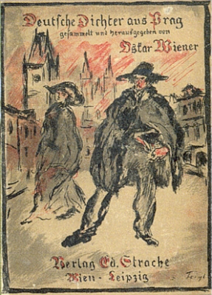
Deutschsprachige Literatur aus Prag und den böhmischen Ländern: 1900 - 1925 ; Chronologische Übersicht und Bibliographie
Eine synoptische Tabelle von geschichtliche Ereignissen und kulturellen Veranstaltungen
http://books.google.de/books?id=bXMgAAAAQBAJ&dq=Mit+Detlev+Liliencron+durch+Prag&hl=cs&source=gbs_navlinks_s

Slide 6

Prague Territories: National Conflict and Cultural Innovation in Kafka's Fin de Siècle
http://books.google.de/books?id=8R6K-iadKKMC&dq=Mauthner+Egon+Fleischel&hl=cs&source=gbs_navlinks_s
Scott Spector.Berkeley and Los Angeles: University of California Press, 2000
nach dem Ansatz der Cultural studies und der der "postcolonial studies" beschreibt er asymmetrische Machtkonstellationen in Prag
Seinen Ansatz kann man seinem Beitrag entnehmen: "Hybridity and the Habsburg Jews," Spaces of Identity, vol. 6, no. 1 (April 2006), pp. 9-18

Slide 7
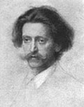
Hugo Salus (1866 - 1929)
ςωφροσύυη / sophrosyne
Paul Wertheimer nennt sie maßvolle Heiterkeit
eine der Kardinaltugenden,
das deutsche Prag mit einem kakanischen Anstrich

Slide 8
Das Symbol des Lebens, aus: Novellen des Lyrikers
Spaziergänger, die einen Tag nicht voll nehmen, wenn sie nicht einmal wenigstens auf die stolze Burg, den Hradschin, geblickt und den auf stolzer Höhe ragenden Veitsdom gegrüßt haben. Die Spaziergänger, ehrsame Bürger, Professoren der Hochschulen und auffällig viele Männer mit wallenden Haaren und sehnsüchtigen Augen, Dichter und Künstler, beiden Nationen angehörig, wandeln auf diesem kurzen Kai, jahrelang, Tag für Tag, ohne daß sich Gelegenheit bietet, die sie persönlich nähert.

Slide 9
Das Symbol des Lebens
Sie schauen einander stets nur einen kurzen Augenblick an; etwas Verwandtes in ihnen scheint sich einen Lidschlag lang zu begrüßen, während sie würdevoll und fast ablehnend aneinander vorüberwandeln. Nur, wenn sich im geliebten Bilde der Kleinseite etwa durch eine Turmrenovierung oder einen allzu grellen Anstrich der Uferhäuser etwas zum schlimmen ändert, findet sich wohl ein Paar, das kopfschüttelnd am Ufergitter stehen bleibt und seinen Schmerz in Worte fasst, als wäre an dem gemeinsamen Besitz etwas von vandalischen Händen zerstört worden, und als gelte es, eine Gefahr von dem kostbaren Bild abzuwenden.

Slide 10
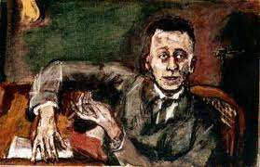
Karl Kraus
In Prag, wo sie besonders begabt sind und wo jeder, der mit einem aufge-wachsen ist, welcher dichtet, auch dichtet und der Kindheitsvirtuose Werfel alle befruchtet, so daß sich dort die Lyriker vermehren wie die Bisamratten (Karl Kraus, Die Fackel, Nr. 398, 21.4.1914)
(Ondatra zibethica)

Slide 11
Vergleich Prag und Brünn
Das deutsche Prag! Das waren fast ausschließlich Großbürger, Besitzer der Braunkohlengruben, Verwaltungsräte der Montanunternehmungen und der Škodaschen Waffenfabrik, Hopfenhändler, die zwischen Saaz und Nordamerika hin- und herfuhren, Zucker-, Textil- und Papierfabrikanten sowie Bankdirektoren; in ihrem Kreis verkehrten Professoren, höhere Offiziere und Staatsbeamte.
Woher stammt das Zitat?
„Die deutschen Städte Mährens, welche durch ununterbrochene slavische Zuzüge Gefahr laufen, ihres geschichtlichen Zusammenhangs mit der glorreichen deutschen Vergangenheit beraubt zu werden, sind im Interesse ihrer mit dem Deutschtum unlöslich verknüpften Wohlfahrt genötigt, gegen die drohende slavische Ueberflutung feste Dämme zu errichten.“
Tagesbote aus Mähren und Schlesien, 20. 8. 1883, S. 1, Die Zeit der nationalen Arbeit.

Slide 12
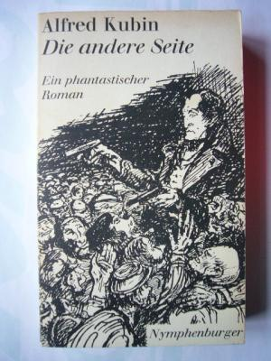
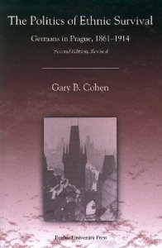
Gary B. Cohen:The Politics of Ethnic Survival: Germans in Prague, 1861-1914

Slide 13
Cohen
141
Der Assimilitation waren deutschsprachige Einwohner in Holešovice, Libeň, Vršovice, Žižkov mehr ausgesetzt als die die Reichen in der Prager Altstadt und Neustadt.
Jüd. tsch. Assimilation 1890-1900: 4000 von den ärmeren Juden.
Philipp Knoll (1841 Karlsbad-1900 Wien) war ein Pathologe und Hochschullehrer in Prag. Er zählte zu den Stiftern des Corps Teutonia. Nach dem Doktorat in Giessen wurde er 1872 außerordentlicher und 1879 ordentlicher Professor für Allgemeine und experimentelle Pathologie. Knoll begründete die Gesellschaft zur Förderung deutscher Wissenschaft, Kunst und Literatur in Böhmen. Seit 1883 war er Abgeordneter des Böhmischen Landtages. Sein Dresdner Vortrag Das Deutschtum in Böhmen, 1885.

Slide 14
Rede- und Lesehalle dt. Studenten in Prag
Kuchelbad 1881
Sodann erschollen Rufe: „Němečtí psé, domů! “ (Deutsche Hunde, nach Hause!) Ein Glas wurde unter die deutschen Studenten geworfen und verletzte den Herrn JUDr. Heinrich Feitis und den aus Wien hier als Gast anwesenden Consenior der „Saxonia“ Herrn Angerer. Dieses Glas bildete den Beginn eines allgemeinen Gläserregens.
Egon Erwin Kisch: Die Kuchelbader Schlacht. In: Prager Tageblatt, 8. 6. 1930, též in: Prager Pitaval.
Julius Kraus: Prag, 1908 (román pojednávající též o Chuchelské bitvě)
Harald Lönnecker: Von „Ghibellinia geht, Germania kommt!“ bis „Volk will zu Volk!“ - Mentalitäten, Strukturen und Organisationen in der Prager deutschen Studentenschaft 1866–1914, in: Sudetendeutsches Archiv München (Hrsg.), Jahrbuch für sudetendeutsche Museen und Archive 1995–2001, München 2001, str. 34–77

Slide 15
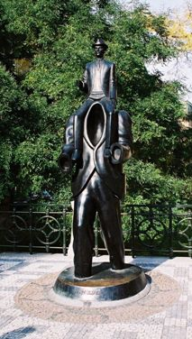
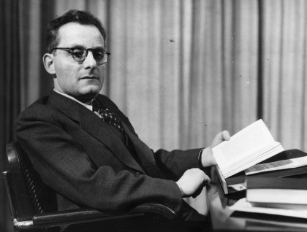
Wer ist hier abgebildet?

Slide 16
Franz Kafka: Das Stadtwappen, 1920
Anfangs war beim babylonischen Turmbau alles in leidlicher Ordnung; ja, die Ordnung war vielleicht zu groß, man dachte zu sehr an Wegweiser, Dolmetscher, Arbeiterunterkünfte und Verbindungswege, so als habe man Jahrhunderte freier Arbeitsmöglichkeit vor sich. Die damals herrschende Meinung ging sogar dahin, man könne gar nicht langsam genug bauen; man mußte diese Meinung gar nicht sehr übertreiben und konnte überhaupt davor zurückschrecken, die Fundamente zu legen. Man argumentierte nämlich so:

Slide 17
Das Stadtwappen, II
Das Wesentliche des ganzen Unternehmens ist der Gedanke, einen bis in den Himmel reichenden Turm zu bauen. Neben diesem Gedanken ist alles andere nebensächlich. Der Gedanke, einmal in seiner Größe gefaßt, kann nicht mehr verschwinden; solange es Menschen gibt, wird auch der starke Wunsch da sein, den Turm zu Ende zu bauen.

Slide 18
Das Stadtwappen, III
In dieser Hinsicht aber muß man wegen der Zukunft keine Sorgen haben, im Gegenteil, das Wissen der Menschheit steigert sich, die Baukunst hat Fortschritte gemacht und wird weitere Fortschritte machen, eine Arbeit, zu der wir ein Jahr brauchen, wird in hundert Jahren vielleicht in einem halben Jahr geleistet werden und überdies besser, haltbarer. Warum also schon heute sich an die Grenze der Kräfte abmühen? Das hätte nur dann Sinn, wenn man hoffen könnte, den Turm in der Zeit einer Generation aufzubauen.

Slide 19
Das Stadtwappen IV
Das aber war auf keine Weise zu erwarten. Eher ließ sich denken, daß die nächste Generation mit ihrem vervollkommneten Wissen die Arbeit der vorigen Generation schlecht finden und das Gebaute niederreißen werde, um von neuem anzufangen. Solche Gedanken lähmten die Kräfte, und mehr als um den Turmbau kümmerte man sich um den Bau der Arbeiterstadt. Jede Landsmannschaft wollte das schönste Quartier haben, dadurch ergaben sich Streitigkeiten, die sich bis zu blutigen Kämpfen steigerten.

Slide 20
Das Stadtwappen V
Diese Kämpfe hörten nicht mehr auf; den Führern waren sie ein neues Argument dafür, daß der Turm auch mangels der nötigen Konzentration sehr langsam oder lieber erst nach allgemeinem Friedensschluß gebaut werden sollte. Doch verbrachte man die Zeit nicht nur mit Kämpfen, in den Pausen verschönerte man die Stadt, wodurch man allerdings neuen Neid und neue Kämpfe hervorrief. So verging die Zeit der ersten Generation, aber keine der folgenden war anders, nur die Kunstfertigkeit steigerte sich immerfort und damit die Kampfsucht.

Slide 21
Das Stadtwappen, VI
Dazu kam, daß schon die zweite oder dritte Generation die Sinnlosigkeit des Himmels-turmbaus erkannte, doch war man schon viel zu sehr miteinander verbunden, um die Stadt zu verlassen.
Alles was in dieser Stadt an Sagen und Liedern entstanden ist, ist erfüllt von der Sehnsucht nach einem prophezeiten Tag, an welchem die Stadt von einer Riesenfaust in fünf kurz aufeinanderfolgenden Schlägen zerschmettert werden wird. Deshalb hat auch die Stadt die Faust im Wappen.

Slide 22
Fragen zu Das Stadtwappen
Ist Babylon nur negativ konnotiert?

Slide 23
Arnošt Kraus (1859-1943)
Babylon je nejstarší středisko internacionální kultury.
1906-1912, Čechische Revue

Slide 24
Literatur
Brod, Max: Der Prager Kreis. Neudruck m. e. Nachwort von Peter Demetz. Frankfurt a. M. Suhrkamp, 1979.
H.G. Adler: Die Dichtung der Prager Schule. Wien: Arco, 2010.
Josef Mühlberger: Deutsche Literatur in Böhmen 1900–1939. München, Langen-Müller, 1981.
Serke, Jürgen: Böhmische Dörfer. Wanderungen durch eine verlassene literarische Landschaft. Wien, Hamburg: Zsolnay, 1987.
Weltfreunde. Konferenz über die Prager deutsche Literatur. Hg. von Eduard Goldstücker. Darmstadt, Neuwied: Verlag der Tschechoslowakischen Akademie der Wissenschaften, 1965
Christoph Stölzl: Kafkas böses Böhmen. Zur Sozialgeschichte eines Prager Juden. München: Edition text + kritik, 1975.

Slide 25
Literatur
Čapková, Kateřina: Češi, Němci, Židé? Národní identita Židů v Čechách 1918–1938. 2005. (Englische Übersetzung: Czechs, Germans, Jews? National Identity and the Jews of Bohemia. New York/Oxford 2012.)
Eisner, Paul/Pavel: Německá literatura na půdě ČSR od roku 1848 do našich dnů In: Československá vlastivěda Bd. 7: Písemnictví Praha 1933, 325–377. Die deutsche Literatur auf dem Boden der ČSR von 1848 bis 1933. In: Jahrbuch des Adalbert Stifter Institutes des Landes Oberösterreich 9,10 [2002/2003], 124–199).
Koeltzsch, Ines: Geteilte Kulturen. Eine Geschichte der tschechisch-jüdisch-deutschen Beziehungen in Prag (1918–1938). München 2012.
Krolop, Kurt: Hinweis auf eine verschollene Rundfrage: »Warum haben Sie Prag verlassen?« In: Ders.: Studien zur Prager deutschen Literatur. Eine Festschrift für Kurt Krolop zum 75. Geburtstag. Hg. von Klaas-Hinrich Ehlers, Steffen Höhne und Marek Nekula. Wien 2005, 89–102.

